Slide 1
LẬP TRÌNH JAVASCRIPT CƠ BẢN
TỔNG QUAN VỀ JAVASCRIPT

Slide 2
Nội dung:
Giới thiệu về JavaScript
Môi trường cài đặt JavaScript
Hiểu về lập trình qua JavaScript
Chú thích/cú pháp JavaScript

Slide 3
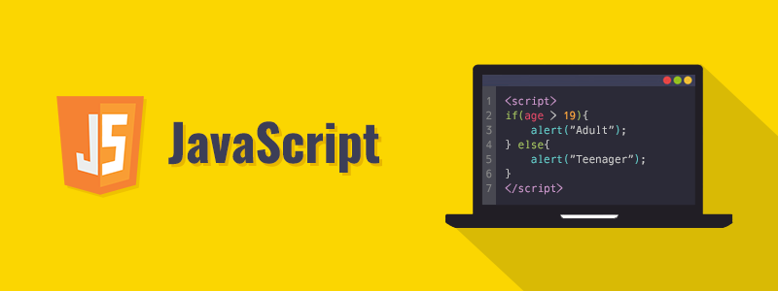
Giới thiệu về JavaScript
❑ JavaScript là ngôn ngữ lập trình thông dịch.
❑ JavaScript được dùng rộng rãi cho các trang web:
➢Phía người dùng (Front-end): HTML, CSS, JavaScript,…
➢Phía máy chủ (Back-end): JavaScript, NodeJS,…
Notes:
Ngôn ngữ lập trình thông dịch (interpreted language): Là ngôn ngữ lập trình mà các mã lệnh của nó được thực thi trực tiếp, không cần biên dịch (compile) qua mã máy.
Ngôn ngữ lập trình biên dịch (compiled language): …không được thực thi trực tiếp, cần biên dịch (compile) qua mã máy. Sau đó, mới thực thi.
Node.js là một môi trường thực thi mã JavaScript phía máy chủ (back-end).
Node.js có các tính chất: mã nguồn mở (open-source), đa nền tảng (cross-platform), chạy trên công cụ V8 (V8 engine) và thực thi mã JavaScript bên ngoài trình duyệt web.

Slide 4
Giới thiệu về JavaScript
❑ JavaScript cũng có thể dùng chung với các language/library/framework lập trình khác:
➢ Front end languages: HTML, CSS, JavaScript
➢ Front end libraries/frameworks: Angular.js, React.js, jQuery,…
➢ Back end languages: JavaScript, Java, PHP, Python, C#,….
➢ Back end frameworks: Express, Spring, Laravel, Django, .NET,…
Notes:
Language: ý chỉ ngôn ngữ đánh dấu văn bản (HTML), ngôn ngữ định kiểu dữ liệu theo tầng (CSS), ngôn ngữ lập trình (JavaScript)
Library: thư viện lập trình – tập hợp nhiều hàm dùng chung của 1 ngôn ngữ lập trình.
Framework: khung lập trình – tập hợp nhiều thư viện dùng chung của 1 ngôn ngữ lập trình.
Công dụng library/framework: do là các đoạn code được viết sẵn cấu thành nên library/framework. => tối ưu công sức lập trình của lập trình viên.

Slide 5
Giới thiệu về JavaScript
Lịch sử JavaScript
Notes:
Thiết kế/tạo ra bởi: Brendan Eich
Nhà phát triển: công ty nơi Brendan Eich làm việc - Hãng truyền thông Netscape
Xuất hiện lần đầu: 05/1995
Tên gọi: Mocha (05/1995) -> LiveScript (09/1995) -> JavaScript (12/1995) -> ECMAScript (11/1996)
Lý do tên gọi: để nâng cao trải nghiệm người dùng + tại thời điểm đó, Java là ngôn ngữ mới, được ưu chuộng, gần gũi nhiều người dùng -> làm cú pháp tương tự C giống Java (không giống hoàn toàn)
ECMAScript: Netscape chuyển JavaScript tới ECMA International để chuẩn hóa, viêt đặc tả (11/1996)
jQuery (John Resig – 26/08/2006): thư viện JavaScript được thiết kế đơn giản hóa thao tác HTML DOM cũng như xử lý sự kiện, hoạt ảnh CSS, và Ajax.

Slide 6
Giới thiệu về JavaScript
Lịch sử JavaScript
Notes:
Node.js (Ryan Lienhart Dah - 05/03/2009): một hệ thống phần mềm được thiết kế để viết các ứng dụng internet có khả năng mở rộng. Viết bằng: C++, JavaScript – Làm nền phát triển các framework nổi tiếng: Express.js (sử dụng phổ biến để phát triển ứng dụng trên nền Node.js), Electron.js (sử dụng phổ biến để phát triển ứng dụng sử dụng trên desktop).
TypeScript (Microsoft – 01/10/2012): một ngôn ngữ lập trình có tập hợp siêu cú pháp nghiêm ngặt của JavaScript -> phát triển các ứng dụng thực thi cả ở phía máy khách và máy chủ.
ECMAScript 6 (ES6, ES2015 – 06/2015): Phiên bản chuẩn hóa của JavaScript – tập hợp các kỹ thuật nâng cao của JavaScript -> 1 chuẩn mực code cần làm theo để code js một cách tối ưu, clear nhất.
Angular.js (Angular2 - Google – 14/09/2016): một JavaScript framework được phát triển, tài trợ bởi Google.

Slide 7
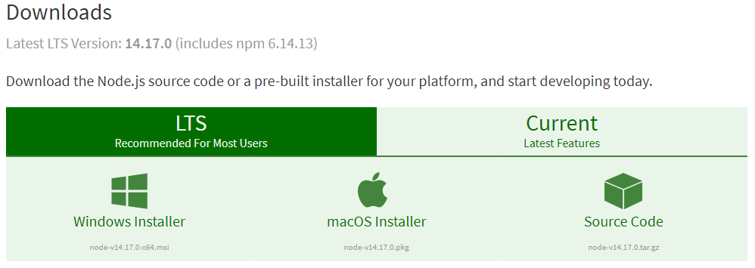
Môi trường cài đặt JavaScript
Tập tin JavaScript có phần mở rộng là .js.
Để lập trình JavaScript, ta có thể 3 cách thông dụng sau:
➢ Cách 1 - Cửa sổ lệnh: Command line (Window) / Terminal (Mac)
➢ Để xài cửa sổ lệnh, ta cần cài môi trường thực thi mã JavaScript là Node.js qua link: https://nodejs.org/en/download/

Slide 8
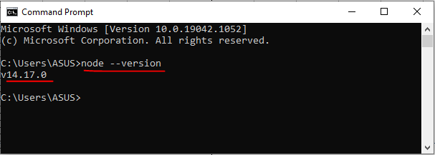
Môi trường cài đặt JavaScript
Tập tin JavaScript có phần mở rộng là .js.
Để lập trình JavaScript, ta có thể 3 cách thông dụng sau:
➢ Cài xong, mở cửa sổ lệnh check phiên bản của node.js qua lệnh sau: node --version

Slide 9
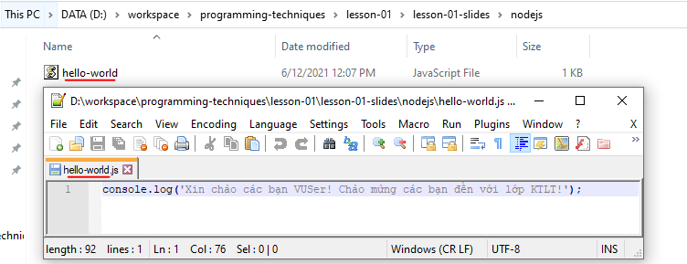
Môi trường cài đặt JavaScript
Tập tin JavaScript có phần mở rộng là .js.
Để lập trình JavaScript, ta có thể 3 cách thông dụng sau:
➢ Vào folder chứa bất kỳ, tạo file hello-world.js và gõ lệnh in chữ ra màn hình như ví dụ sau:

Slide 10
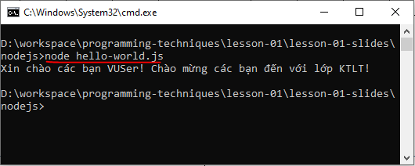
Môi trường cài đặt JavaScript
Tập tin JavaScript có phần mở rộng là .js.
Để lập trình JavaScript, ta có thể 3 cách thông dụng sau:
➢ Môi trường thực thi mã JavaScript – Node.js đã cài lúc nãy sẽ giúp thực thi câu lệnh trong file hello-world.js và xuất kết quả như sau:

Slide 11
Môi trường cài đặt JavaScript
Tập tin JavaScript có phần mở rộng là .js.
Để lập trình JavaScript, ta có thể 3 cách thông dụng sau:
➢ Cách 2 - Sử dụng Developer Console:
• Developer Console: Cửa sổ lệnh của trình duyệt (Browser) cũng là một môi trường có thể thực thi các mã lệnh JavaScript.
• Một số trình duyệt phổ biến ta thường thấy: Chrome, FireFox, Microsoft Edge, Safari,…
• Nhớ bật tính năng Developer Tools trong Settings lên (nếu chưa bật).

Slide 12
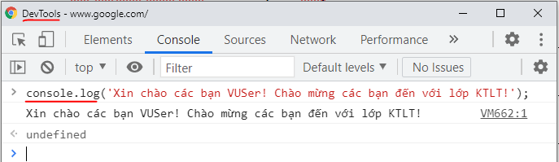
Môi trường cài đặt JavaScript
Tập tin JavaScript có phần mở rộng là .js.
Để lập trình JavaScript, ta có thể 3 cách thông dụng sau:
➢ Chuột phải vào trình duyệt bất kỳ -> Chọn Inspect (kiểm tra) hoặc nhấn tổ hợp phím Ctrl + Shift + I để mở DevTools (Developer Tools) -> chọn tab Console để có thể viết mã JavaScript ở đây.

Slide 13
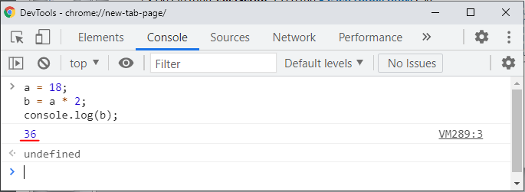
Môi trường cài đặt JavaScript
Tập tin JavaScript có phần mở rộng là .js.
Để lập trình JavaScript, ta có thể 3 cách thông dụng sau:
➢ Để gõ nhiều dòng trên console cùng lúc, ta sử dụng <shift> + <enter> để chuyển sang dòng mới. Khi nhấn <enter>, console sẽ chạy tất cả những gì bạn vừa viết.

Slide 14
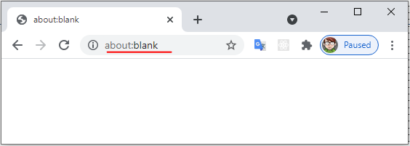
Môi trường cài đặt JavaScript
Tập tin JavaScript có phần mở rộng là .js.
Để lập trình JavaScript, ta có thể 3 cách thông dụng sau:
➢ Để mở một 1 trống trên trình duyệt, ta có thể gõ about:blank trên thanh trình duyệt.

Slide 15
Môi trường cài đặt Javascript
Tập tin JavaScript có phần mở rộng là .js.
Để lập trình JavaScript, ta có thể 3 cách thông dụng sau:
➢ Cách 3 - Sử dụng IDE:
• IDE (Integrated Development Environment): môi trường tích hợp dùng để viết code phát triển ứng dụng.
• IDE tích hợp các tool hỗ trợ việc lập trình: trình biên dịch (Compiler), trình thông dịch (Interpreter), kiểm tra lỗi (Debugger), định dạng hoặc nổi bật code, tổ chức thư mục code, tìm kiếm code,…
Notes:
Không cần IDE vẫn viết mã được, bởi vì thực chất mã nguồn chạy được là nhờ trình viên dịch (compiler). Ta chỉ cần viết mã bằng Notepad hoặc Microsoft Word hoặc bất kỳ trình soạn thảo văn bản nào (Editor) và lưu file lại dưới đuôi .js và dùng trình biên dịch (compiler) là chạy được mã.
Những dự án trăm nghìn dòng code, cấu trúc phức tạp thì IDE giúp hỗ trợ hiệu quả hơn.

Slide 16
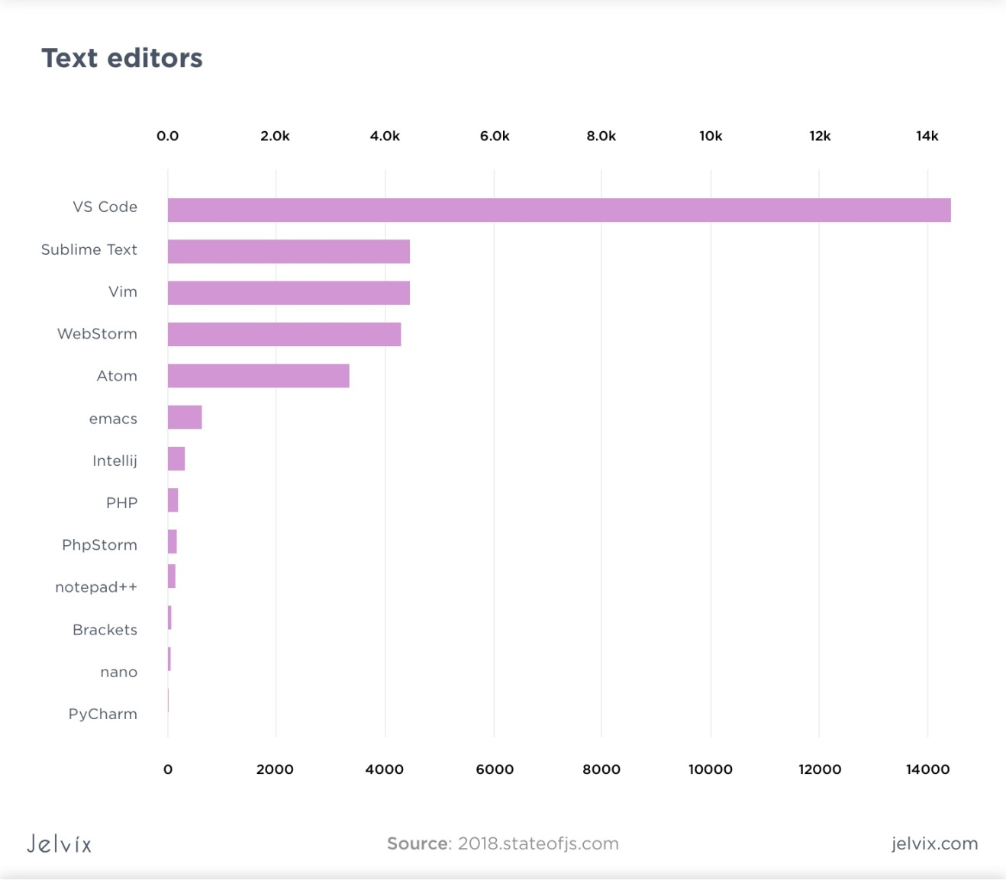
Môi trường cài đặt JavaScript
Những IDE thông dụng:
➢ Visual Studio Code (VS Code)
➢ Sublime Text
➢ Vim
➢ Atom
➢ …
=> Nếu dùng IDE, chúng ta sẽ ưu tiên dùng Visual Studio Code.

Slide 17
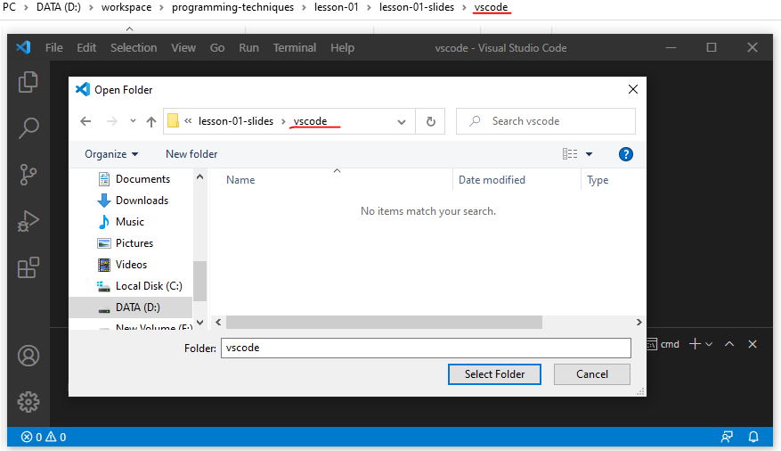
Môi trường cài đặt JavaScript
Sử dụng IDE Visual Studio Code:
➢ Vào folder chứa bất kỳ, tạo file hello-world.js, dẫn đường dẫn tới tool VSCode và gõ lệnh in chữ ra màn hình như ví dụ sau:

Slide 18
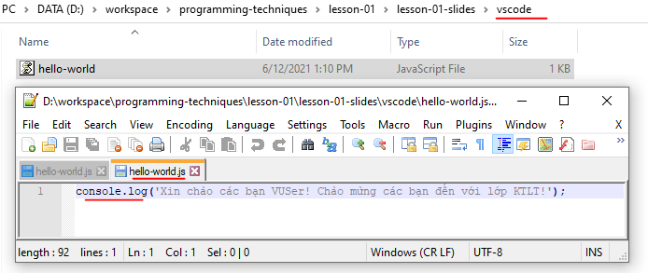
Môi trường cài đặt JavaScript
Sử dụng IDE Visual Studio Code:
➢ Vào folder chứa bất kỳ, tạo file hello-world.js, dẫn đường dẫn tới tool VSCode và gõ lệnh in chữ ra màn hình như ví dụ sau:

Slide 19
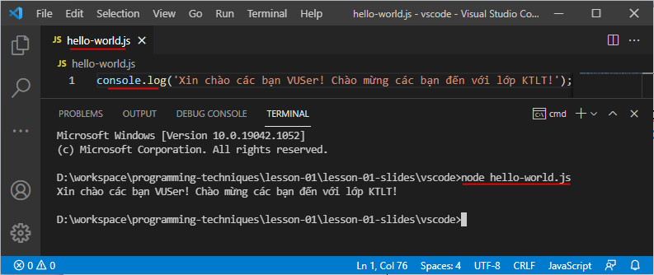
Môi trường cài đặt JavaScript
Sử dụng IDE Visual Studio Code:
➢ Vào VSCode, nhấn tổ hợp phím Ctrl + ` (dấu ` bên trái số 1), gõ đoạn lệnh thực thi file hello-world.js bằng node.js sẽ được kết quả như sau:

Slide 20
Môi trường cài đặt JavaScript
Tập tin JavaScript có phần mở rộng là .js.
Để lập trình JavaScript, ta có thể 3 cách thông dụng sau:
➢ Ngoài ra, ta còn 1 số cách khác để sử dụng JavaScript xen lẫn với HTML, CSS. Nhưng các bạn sẽ được tìm hiểu ở các môn học sau.
➢ Môn học này các bạn tập trung vào xây dựng, rèn luyện các kỹ thuật lập trình chủ yếu sử dụng JavaScript.

Slide 21
Hiểu về lập trình qua JavaScript
Code là gì?
➢ Một chương trình, thường được gọi là source code/code, là một tập hợp các hướng dẫn để yêu cầu máy tính cần xử lý một nhiệm vụ nào đó.
➢ Thông thường, code được lưu dưới dạng file văn bản, với js bạn có thể gõ code trực tiếp lên console của trình duyệt.

Slide 22
Hiểu về lập trình qua JavaScript
Các câu lệnh (Statement) là gì?
➢ Trong ngôn ngữ máy tính, một nhóm từ/số/cách thức thực thi một nhiệm vụ cụ thể nào đó được gọi là câu lệnh.
➢ Ví dụ: a = b * 2;
• Ký tự a và b là các biến (variable)
• Số 2 chỉ là một giá trị -> giá trị ký tự (literal value)
• Dấu = và * là toán tử (operators) -> thực thi các hành động với giá trị và biến như sự phân công và phép toán nhân.
• Hầu hết các câu lệnh JS kết thúc bằng dấu chấm phẩy (;) ở cuối câu.
Notes:
Biến giống như những cái hộp, bạn có thể lưu trữ đồ vật trong đó. Trong lập trình, biến giữ giá trị (ví dụ số 2) được chương trình sử dụng.
Số 2 là một giá trị, được gọi là giá trị ký tự (literal value), vì nó độc lập và không lưu trữ trong một biến nào cả.
Dấu = và * là toán tử (operators) (xem "Toán tử") -> nó thực thi các hành động với giá trị và biến như sự phân công và phép toán nhân.

Slide 23
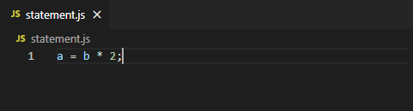
Hiểu về lập trình qua JavaScript
Các câu lệnh (Statement) là gì?
➢ Ví dụ: a = b * 2;
• Lệnh a = b * 2; báo cho máy tính giá trị được lưu trữ trong biến b, nhân giá trị đó với 2, sau đó lưu kết quả vào 1 biến khác gọi là a.
➢ Lập trình tương tự như bộ sưu tập của nhiều câu lệnh cùng nhau mô tả tất cả các bước để thực thi mục đích lập trình.

Slide 24
Hiểu về lập trình qua JavaScript
Biểu thức (Expressions) là gì?
➢ Các câu lệnh được tạo thành từ một hay nhiều biểu thức. Một biểu thức là bất kỳ tham chiếu trên một biến hoặc giá trị, hoặc tập hợp các giá trị và các biến kết hợp thành toán tử.
➢ Ví dụ: a = b * 2;
• Lệnh này có 4 biểu thức bên trong nó:
▪ 2 là giá trị biểu thức trực kiện (không chứa trong biến nào cả).
▪ b là giá trị biểu thức (nghĩa là sẽ lấy giá trị hiện tại của biến b).
▪ b * 2 là biểu thức toán học (nghĩa là sẽ làm phép nhân).
▪ a = b * 2 là biểu thức gán (nghĩa là sẽ gán kết quả của biểu thức
b * 2 cho biến a.

Slide 25
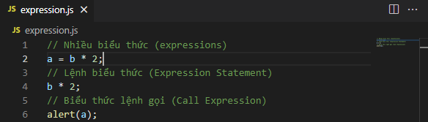
Hiểu về lập trình qua JavaScript
Biểu thức (Expressions) là gì?
➢ Ngoài ra, một biểu thức chung đúng một mình còn được gọi là lệnh biểu thức (expression statement). Ví dụ: b * 2;
➢Lệnh biểu thức thường không hữu dụng, bởi nó chẳng có tác dụng đối với chương trình đang chạy (Lấy giá trị b nhân với 2, xong không làm gì cả).
➢ Một loại câu lệnh biểu thức nữa là biểu thức lệnh gọi (call expression), khi toàn câu lệnh là một hàm tự gọi biểu thức. Ví dụ: alert(a);

Slide 26

Hiểu về lập trình qua JavaScript
Thực thi chương trình là gì?
➢ Làm cách nào mà tập hợp các câu lệnh lập trình có thể yêu cầu máy tính phải làm gì? Chương trình cần được thực thi, hay còn được biết đến với khái niệm đó là chạy chương trình.

Slide 27
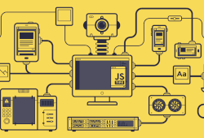
Hiểu về lập trình qua JavaScript
Thực thi chương trình là gì?
➢ Các lệnh giống như a = b * 2; rất dễ cho lập trình viên đọc và viết, nhưng nó không hoàn toàn ở dạng để máy tính hiểu trực tiếp.
➢ Một trình tiện ích đặc biệt trong máy tính (hoặc là thông dịch - interpreter hoặc biên dịch – compiler) được sử dụng để dịch code bạn viết thành các lệnh mà máy tính có thể hiểu được.

Slide 28
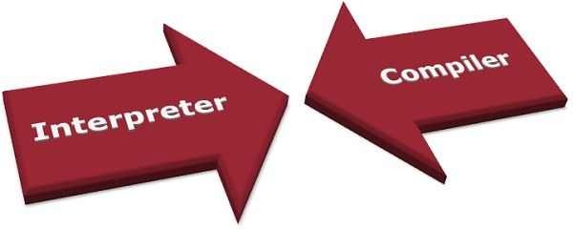
Hiểu về lập trình qua JavaScript
Thực thi chương trình là gì?
➢ Đối với một số máy tính, mỗi khi chương trình chạy thì bản dịch của các câu lệnh thường được hoàn thành từ trên xuống dưới, từng dòng một, nó thường được gọi là thông dịch mã.
➢ Một số ngôn ngữ khác, bản dịch được hoàn thiện trước, gọi là biên dịch mã, rồi sau đó chương trình mới chạy những gì đã được biên dịch xong, được gọi là biên dịch mã.

Slide 29
Hiểu về lập trình qua JavaScript
Thực thi chương trình là gì?
➢ JavaScript thường được khẳng định là ngôn ngữ thông dịch, bởi vì mã nguồn JavaScript được xử lý mỗi lần chạy.
➢ Điều trên không hoàn toàn chính xác, thực ra là JavaScript engine biên dịch chương trình và sau đó chạy ngay mã đã được biên dịch.
➢ Kết luận: JavaScript vừa là ngôn ngữ thông dịch và cũng là ngôn ngữ biên dịch.
Notes:
Kết luận: JavaScript khởi đầu là ngôn ngữ thông dịch, nhưng do nhu cầu người dùng nâng cao, nó dần cải tiến thành ngôn ngữ biên dịch.
Và hiện nay, tùy thuộc vào nhu cầu sử dụng của người dùng mà có thể linh động sử dụng loại ngôn ngữ này là thông dịch hay biên dịch.

Slide 30
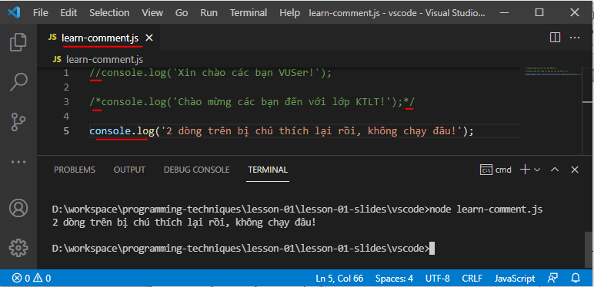
Chú thích trong Javascript
❑ Chú thích (Comment) trong JavaScript:
➢ Sử dụng để giải thích code JavaScript và giúp cho code dễ đọc hơn.
➢ Sử dụng để ngăn chặn việc thực thi code JavaScript.

Slide 31
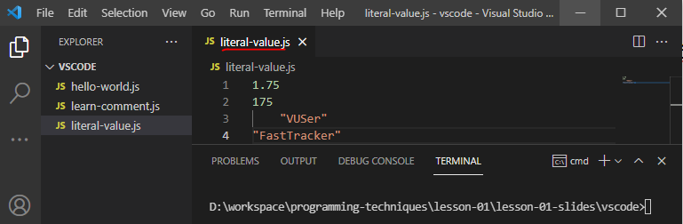
Cú pháp trong Javascript
Trong JavaScript, chúng ta có 2 loại giá trị thường gặp:
➢ Giá trị cố định (Fixed value): Là loại giá trị không thay đổi trong suốt quá trình hoạt động của chương trình (còn được gọi là Literal value).
• Có 2 loại phổ biến:
▪ Number (Kiểu số): 1.75 hoặc 175 hoặc …
▪ String (Kiểu chuỗi): “VUSer” hoặc “FastTracker” hoặc…

Slide 32
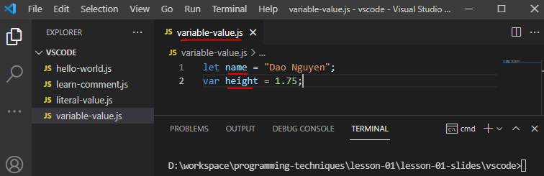
Cú pháp trong Javascript
Trong JavaScript, chúng ta có 2 loại giá trị thường gặp:
➢ Giá trị biến đổi (Variable value): Là loại giá trị có thể thay đổi trong suốt quá trình hoạt động của chương trình.
• Kiểu biến thường bắt đầu bằng giá trị khởi tạo let/var/const,…
▪ Ví dụ: let name = “Dao Nguyen”;
hoặc: var height = 1.75;

Slide 33


Tổng kết nội dung bài học
Giới thiệu về JavaScript
Môi trường cài đặt JavaScript
Hiểu về lập trình qua JavaScript
Chú thích/cú pháp JavaScript

